Slide 1
Bài 39
oi ôi ơi

Slide 2
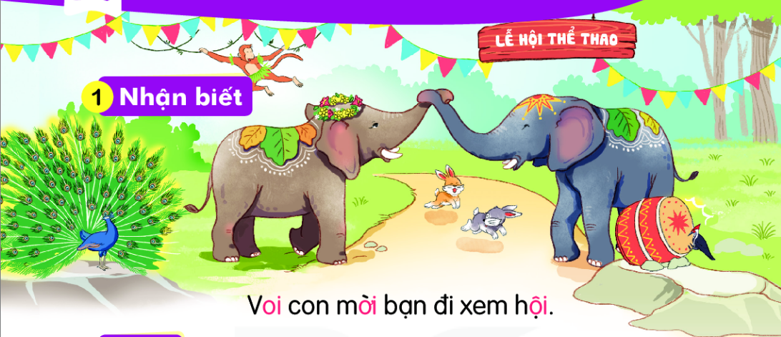

Slide 3

oi
ôi
ơi
v
oi
voi
chào
hỏi
mỗi
xôi
đợi
mới

Slide 4



chim bói cá
đồ chơi
thổi còi

Slide 5








Slide 6
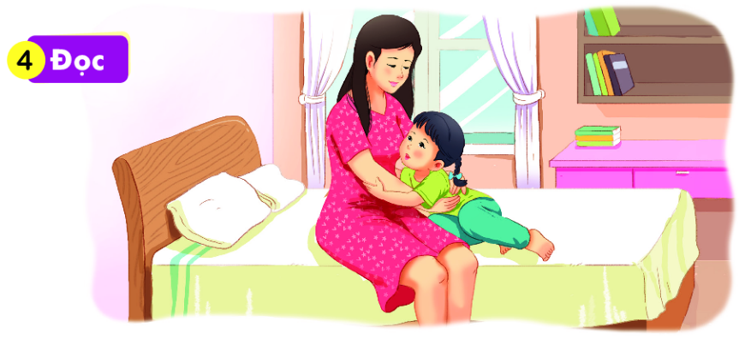
Hà hỏi mẹ:
- Mẹ ơi, mạ lớn lên gọi là lúa. Bê lớn lên gọi là bò. Còn con lớn lên thì gọi là gì ạ?
Mẹ ôm Hà rồi nói:
- Lớn lên, con vẫn là con gái nhỏ của mẹ.

Slide 7

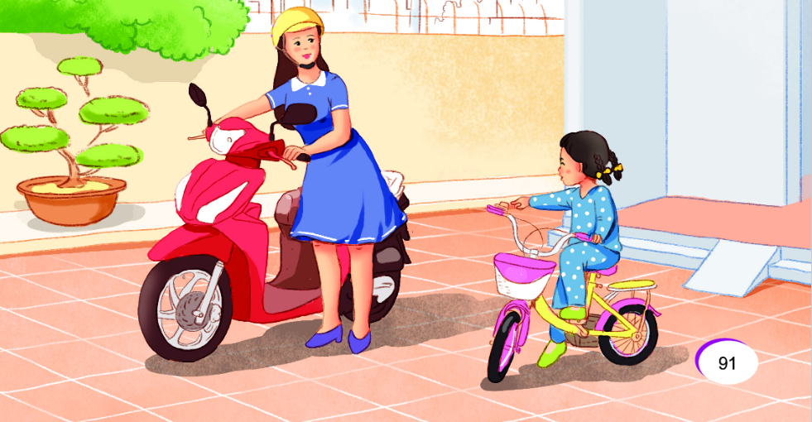
Xe của mẹ và xe của bé

